Slide 1
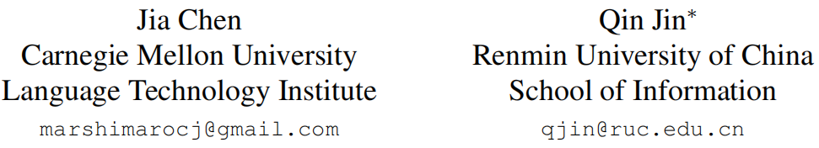
Better Captioning with Sequence-Level Exploration
CVPR2020

Slide 2
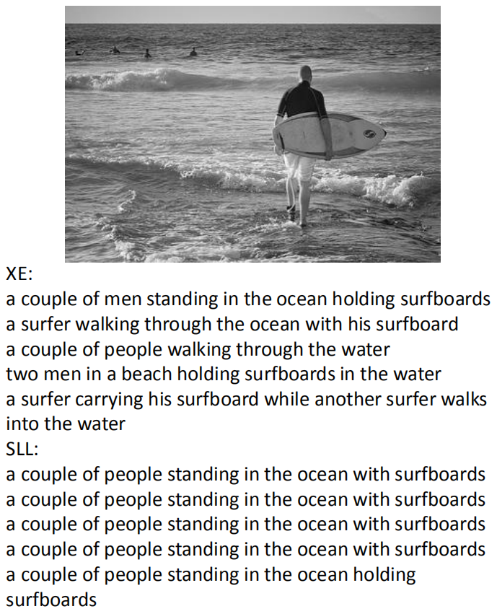
Problems
XE - cross-entropy loss (word-level supervision)
Leads to the gap between training and test
SLL – RL (sequence-level learning objective)
Only focus on the precision side (e.g. CIDEr, SPICE scores) of the generated captions, but overlooks the recall side (i.e. diversity).

Slide 3
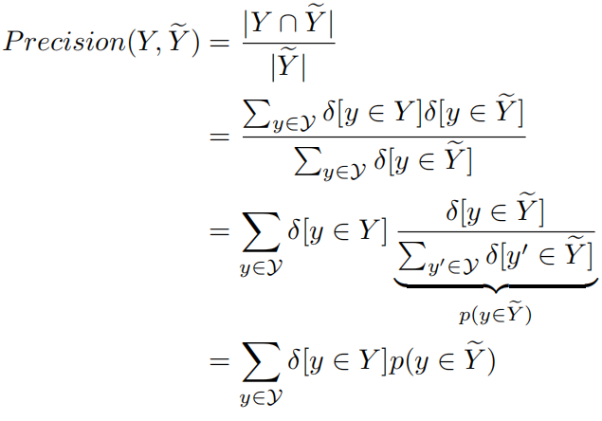

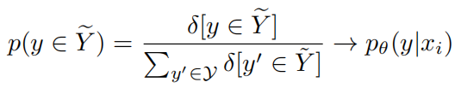
Limitations
The limitation of current SLL from theory
The precision is defined by:
relax the binary valued δ function to a real-valued function ∆ with output in the range of [0, 1]:
Notes:
精度定义：预测出的句子中有多少在ground truth中。Y 表示ground truth，Y~ 表示预测出的句子，手写体Y 表示所有可能的句子空间。当条件为真的时候，指示函数取1，否则取0。精度包括两项：第一项指示y是否属于ground truth，第二项模型生成y的可能性。
之后，将第一项由二值函数（0-1函数）放宽为实值函数，输出为区间：[0, 1]，表示y属于Y的可能性，这样，由于现在所有的评价指标都是有界的，所以可以使用最大值进行归一化，然后用于该实值函数。第二项目前只能取0和 1/| Y~ | 两个值，所有也进行放缩，使p能够覆盖到 0-1 整个范围，此时p实际上表示模型生成y的概率。

Slide 4
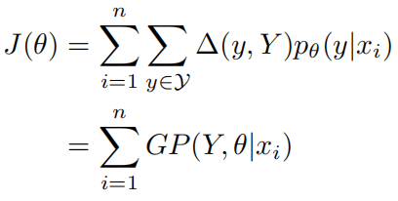


Limitations
The limitation of current SLL from theory
Generalized precision (GP):
Setting ∆(y, Y ) as reward,
the original SLL objective is:
By comparison, they are exactly the same. This means that SLL objective only optimizes the precision side
Notes:
通过放缩，得到一个广义的精度表示（GP）。将△视为奖励函数，则原始的SLL目标和GP进行对比，发现它们是一致的，这表明SLL仅仅是在优化精度方面，而忽略了召回率，但是对于一个输入应该存在多个正确的描述输出，这表明在训练模型时召回率也应该被考虑。

Slide 5
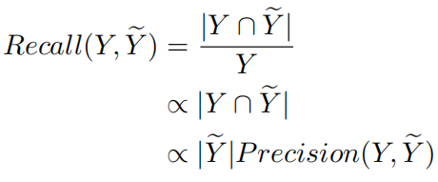

Limitations
The limitation of current SLL from empirical results
Standard recall is defined by:
To compare the recall:
at the same precision level;
the size of the predicted caption set from the model is infinite;
given fixed number of sampling times, calculating the difference between sampled captions.
Notes:
召回率定义：ground truth中有多少句子被生成了。目的是比较相同精确度时召回率的大小，因此可以通过比较模型预测的描述集的大小来测量召回率。但是，如果使用模型进行无限采样，得到的预测描述集的大小是没有意义的，因为它可以是无穷大，因此作者提出了一种有意义的方式：采样固定的次数，然后计算采样得到的描述之间的差异，差异越大表示越多样，即召回率越高。

Slide 6
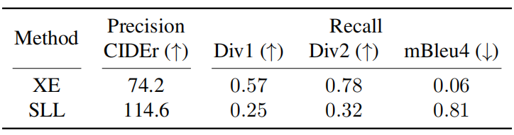
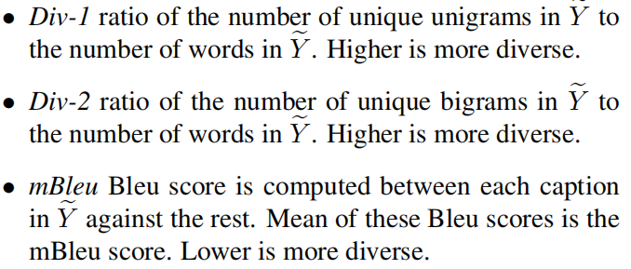
Limitations
The limitation of current SLL from empirical results
Notes:
精确度可以用CIDEr、METEOR、SPICE等指标进行测量，召回率：为了计算描述之间的差异，作者采用以下三种指标：
Div-1：表示$\tilde{Y}$中唯一的单元组的数量和$\tilde{Y}$中所有单词数量的比例，得分越高越多样；
Div-2：表示$\tilde{Y}$中唯一的双元组的数量和$\tilde{Y}$中所有单词数量的比例，得分越高越多样；
mBleu：表示$\tilde{Y}$中每个描述和其他剩余描述计算得到的Bleu得分，之后求均值，得分越低越多样。

Slide 7
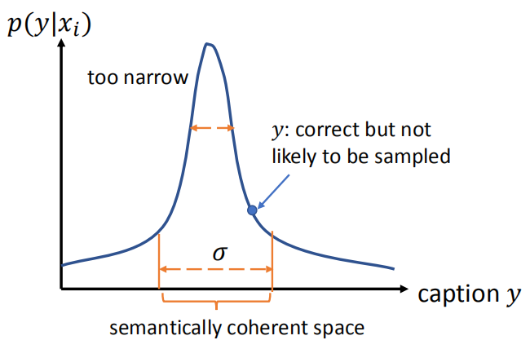
Limitations
The limitation of current SLL from empirical results
Notes:
将描述投影到一维空间，发现语义一致的空间远大于通过SLL学到的模型采样的空间，其中y点就是正确但是不太可能被采样的点。

Slide 8
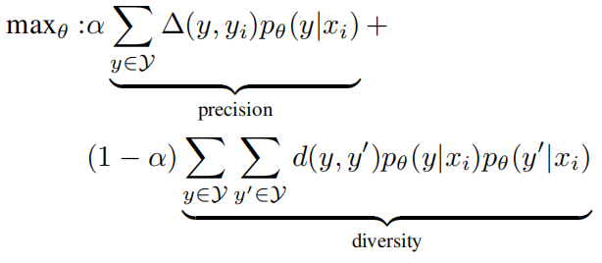
Solution
Propose a new objective function
d measures the syntactic difference between two captions and could be edit distance or BLEU3/4
Notes:
之前的部分表明召回率可以使用多样性来代理测量，因此作者在原始的SSL目标中加入了一个多样性项来同时从精确度和召回率两个角度优化模型。xi是输入，yi是标注的真实描述，y和y’是模型任意采样得到的两个描述。d用于测量y和y’的句法差异，可以使用编辑距离或Bleu3/4来计算。

Slide 9
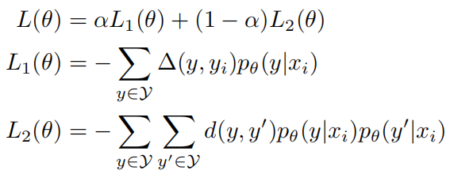
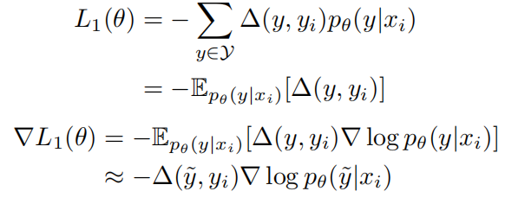
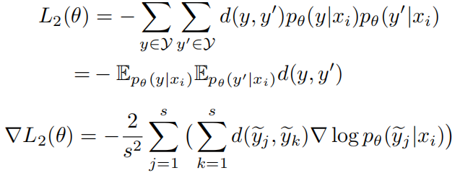
Solution
Optimization
L1 gradient:
L2 gradient:

Slide 10
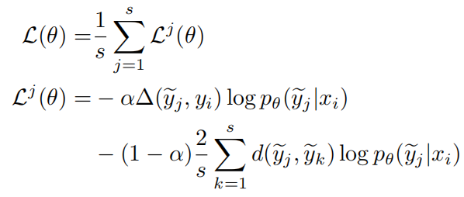
Solution
Optimization
surrogate loss of the entire stochastic computation graph:

Slide 11
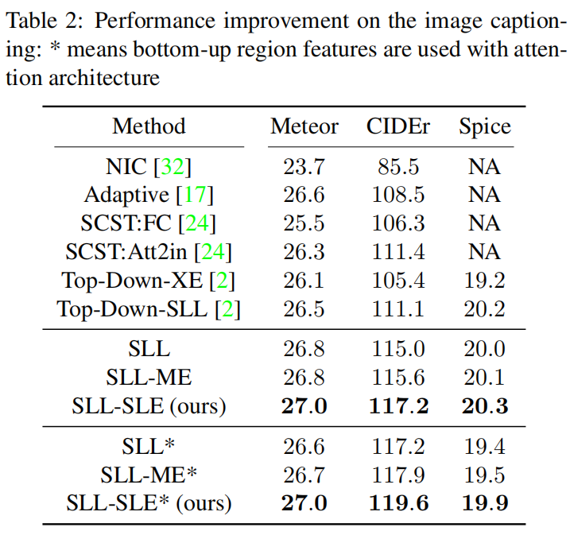
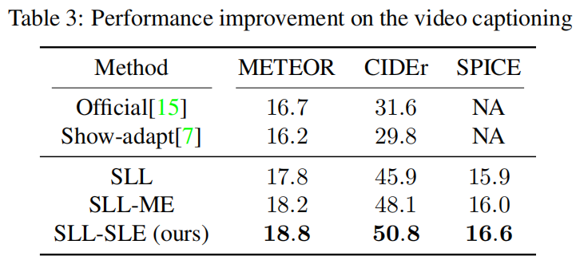
Results

Slide 12
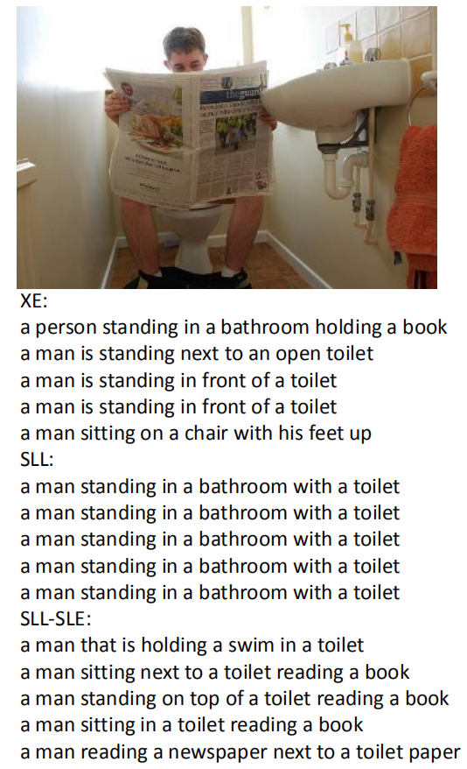
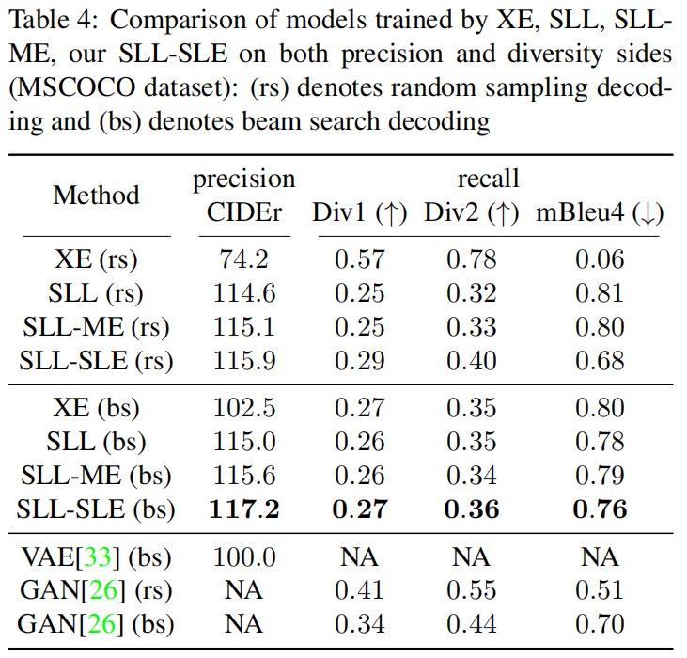
Results

